Slide 1




06-4. 메소드
혼자 공부하는 자바 (신용권 저)

Slide 2
목차
시작하기 전에
메소드 선언
리턴 문
메소드 호출
메소드 오버로딩
키워드로 끝내는 핵심 포인트

Slide 3

시작하기 전에
[자전거 프로그램]
[핸들.class]
헨들의기능들=Method (좌회전,우회전 등)
[바퀴.class]
바퀴의기능들=Method (전진 , 후진? , 등)
메소드(Method)
영어로 직역하면 방법, 다른 언어에서는 function, 함수 등의 명칭으로 사용됨
(함수=function=method 같은 말 , 수학의 함수와는 다른 개념 더 복잡함)
크게 보면 클래스의 기능 , 특정 기능을 정의한 코드들의 집합 (여러 줄의 반복되는 코드들을 하나의 집합으로 만든것)
객체 지향 프로그램에서의 핵심

Slide 4
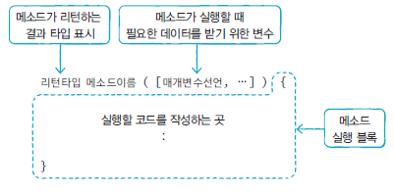
시작하기 전에
[핵심 키워드] : 선언부, void, 매개 변수, 리턴문, 호출, 오버로딩
[핵심 포인트]
메소드를 선언하고 호출하는 방법에 대해 알아본다.
메소드 선언부 (signature)
리턴 타입 : 메소드가 리턴하는 결과의 타입 표시
메소드 이름 : 메소드의 기능 드러나도록
식별자 규칙에 맞게 이름 지음
매개 변수 선언 : 메소드 실행할 때 필요한
데이터 받기 위한 변수 선언
메소드 실행 블록 : 실행할 코드 작성

Slide 5
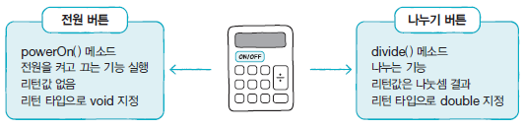
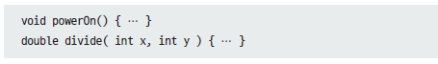
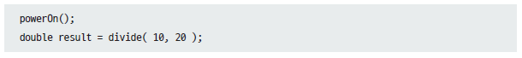

메소드 선언
리턴 타입
메소드를 실행한 후의 결과값의 타입
리턴값 없을 수도 있음
리턴값 있는 경우 리턴 타입이 선언부에 명시
리턴값 존재 여부에 따라 메소드 호출 방법 다름

Slide 6
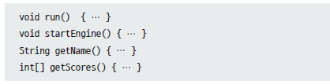
메소드 선언
메소드 이름
숫자로 시작하면 안 되고, $와 _ 제와한 특수문자 사용 불가
메소드 이름은 관례적으로 소문자로 작성
서로 다른 단어가 혼합된 이름일 경우 뒤이어 오는 단어의 첫 글자를 대문자로 작성

Slide 7


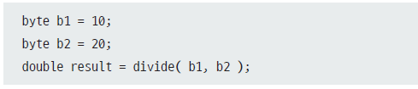

메소드 선언
매개 변수 선언
메소드 실행에 필요한 데이터를 외부에서 받아 저장할 목적
잘못된 매개값 사용하여 컴파일 에러 발생하는 경우

Slide 8

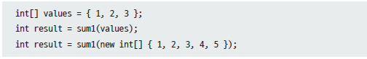

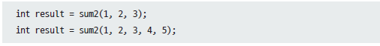
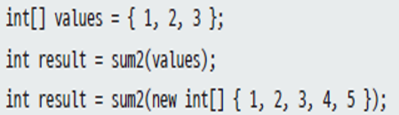
메소드 선언
매개 변수의 개수를 모를 경우
매개 변수를 배열 타입으로 선언
배열 생성하지 않고 값의 목록만 넘겨주는 방식

Slide 9

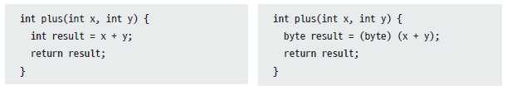
리턴(return)문
리턴값이 있는 메소드
메소드 선언에 리턴 타입 있는 메소드는 리턴문 사용하여 리턴값 지정
return문의 리턴값은 리턴타입이거나 리턴타입으로 변환될 수 있어야 함

Slide 10

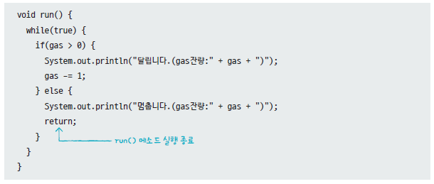
리턴(return)문
리턴값이 없는 메소드 : void
void 선언된 메소드에서 return문 사용하여 메소드 실행 강제

Slide 11
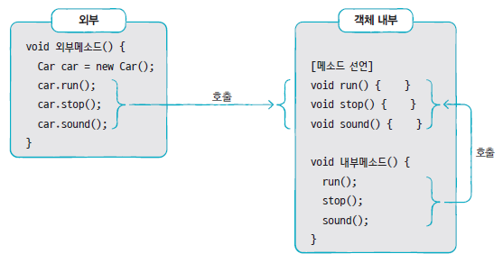
메소드 호출
메소드 호출
클래스 내외부의 호출에 의해 메소드 실행
내부의 경우 단순히 메소드 이름으로 호출
외부의 경우 클래스로부터 객체 생성한 뒤 참조 변수 사용하여 메소드 호출

Slide 12

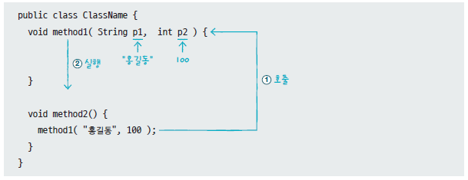
메소드 호출
객체 내부에서 호출
메소드가 리턴값 없거나(void) 있어도 받고 싶지 않은 경우

Slide 13
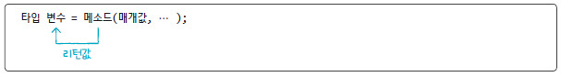
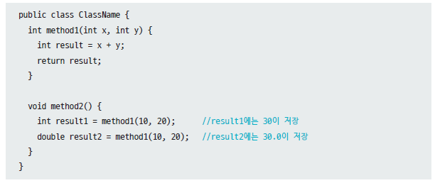
메소드 호출
리턴값 있는 메소드 호출하고 리턴값 받고 싶은 경우

Slide 14

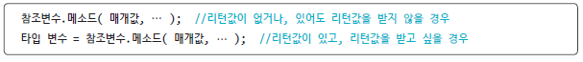
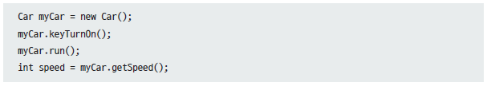
메소드 호출
객체 외부에서 호출
우선 클래스로부터 객체 생성
참조 변수와 도트 연산자 사용하여 메소드 호출

Slide 15
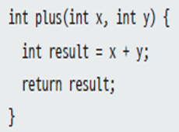
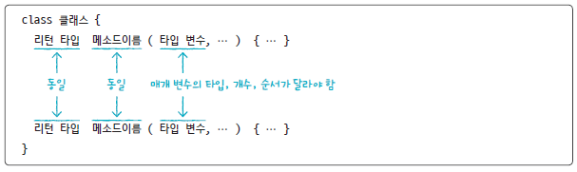
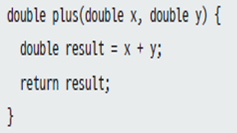
메소드 오버로딩
메소드 오버로딩 (overloading)
같은 이름의 메소드를 여러 개 선언
매개값을 다양하게 받아 처리할 수 있도록 하기 위함
매개 변수의 타입, 개수, 순서 중 하나가 달라야

Slide 16


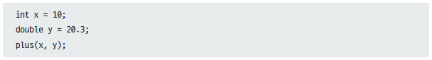
메소드 오버로딩
오버로딩된 메소드 호출하는 경우 JVM은 매개값 타입 보고 메소드를 선택
plus(int x, int y)가 실행
plus(double x, double y)가 실행
plus(double x, double y)가 실행

Slide 17
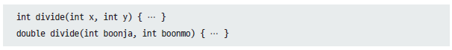
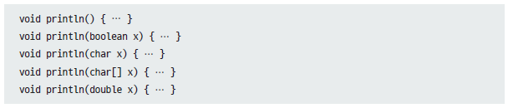
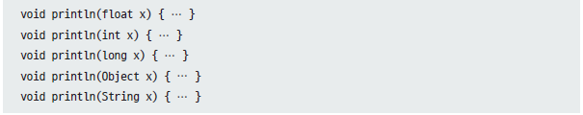
메소드 오버로딩
매개 변수의 타입, 개수, 순서 같은 경우 매개변수 이름 달라도 메소드 오버로딩 아님에 주의
System.out.println() 메소드

Slide 18
키워드로 끝내는 핵심 포인트
선언부 : 리턴 타입, 메소드 이름, 매개 변수 선언
void : 리턴값이 없는 메소드는 리턴 타입으로 void를 기술해야 함
매개 변수 : 메소드 호출 시 제공되는 매개값이 대입되어 메소드 블록 실행 시 이용됨
리턴문 : 메소드의 리턴값을 지정하거나 메소드 실행 종료를 위해 사용할 수 있음.
호출 : 메소드를 실행하려면 ‘메소드 이름(매개값. …)’ 형태로 호출
오버로딩 : 클래스 내에 같은 이름의 메소드 여러 개 선언하는 것을 말함

Slide 19

Thank You!

